Slide 1
Rastikankaan liikennetarkastelu, Postin HCT-kaluston liikennöinti
23.12.2022

Slide 2
Aikaisemmat selvitykset ja suunnitelmat

Slide 3
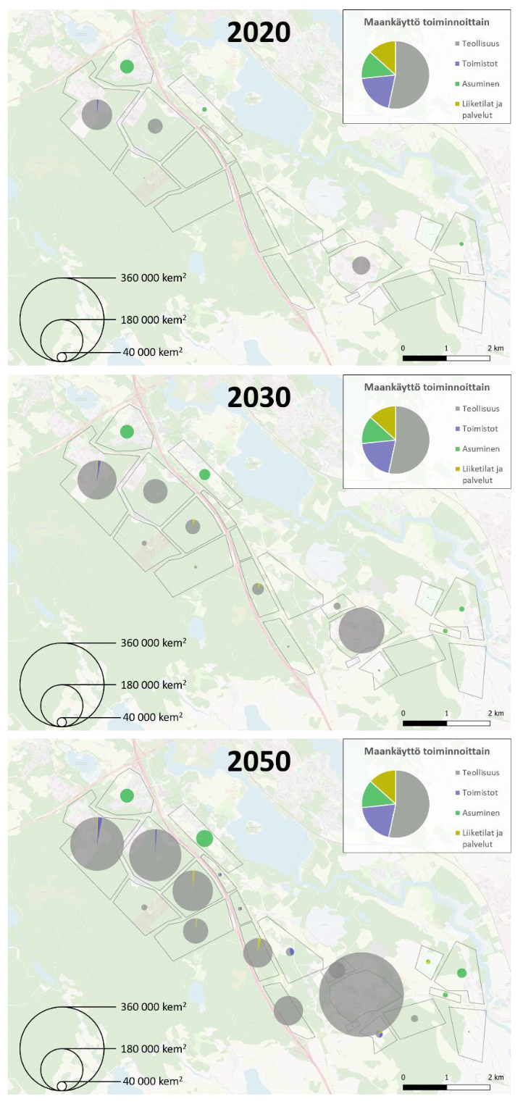
Maanteiden 130 ja 292 liikenneselvityksen päivitys
Liikenneselvityksessä tarkasteltiin Helsingintien (mt 130) ja Turengintien (mt 292) toimivuutta ympäröivän maankäytön kehityksen myötä. Alueen kerrosneliöennusteiden pienennyttyä alkuperäisessä selvityksessä käytetyistä oletuksista liikenneselvitys päivitettiin. Päivityksessä muutettiin liikenne-ennusteen kertoimia paremmin nykytilannetta vastaaviksi ja arvioitiin uudestaan alkuperäisessä selvityksessä esitetyt liikenne-ennusteet ja toimenpide-ehdotukset.
Liikenteen ennustettiin kasvavan Turengintiellä vuoteen 2030 mennessä maankäytön kasvun myötä 45 % vuoteen 2020 verrattuna (IHT). Vuoteen 2050 mennessä liikenteen määrä ennustettiin kaksinkertaistuvan vuoteen 2020 verrattuna (IHT).
Ilman parannustoimenpiteitä vuonna 2030 Turengintien ja Helsingintien rampin liittymässä Helsingintielle kerääntyisi muuta liikennettä häiritsevää jonoa. Myös Turengintien puolella välityskyvyn raja olisi hetkittäin lähellä. Ongelmaksi nostettiin myös Rastikankaantien liittymä Turengintiellä.
2050 Turengintien ja Helsingintien liittymän ongelma vaikuttaisi jo Santasillantien risteykseen.
Liikenneselvityksessä käytetyt maankäyttöennusteet. Lähde ©: Maanteiden 130 ja 292 liikenneselvityksen päivitys, WSP

Slide 4
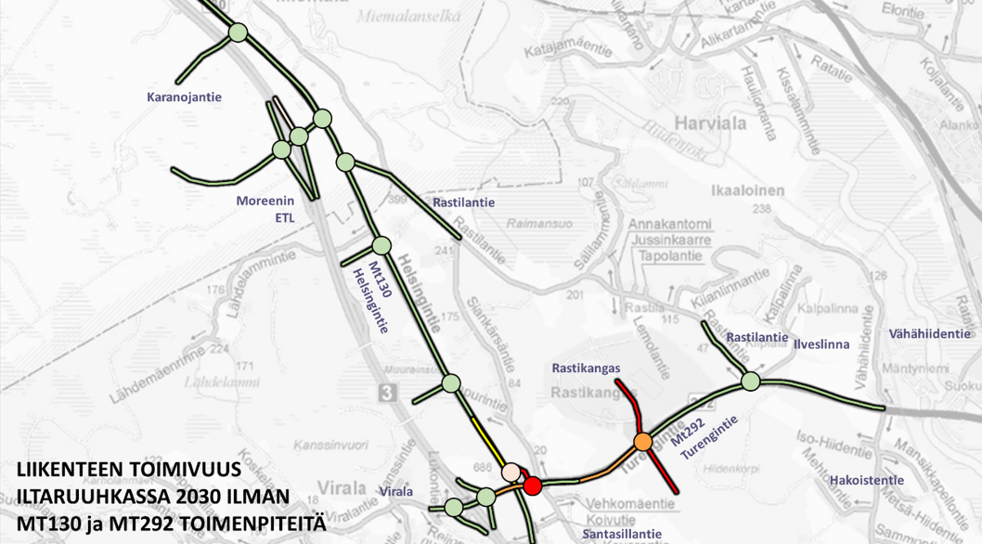
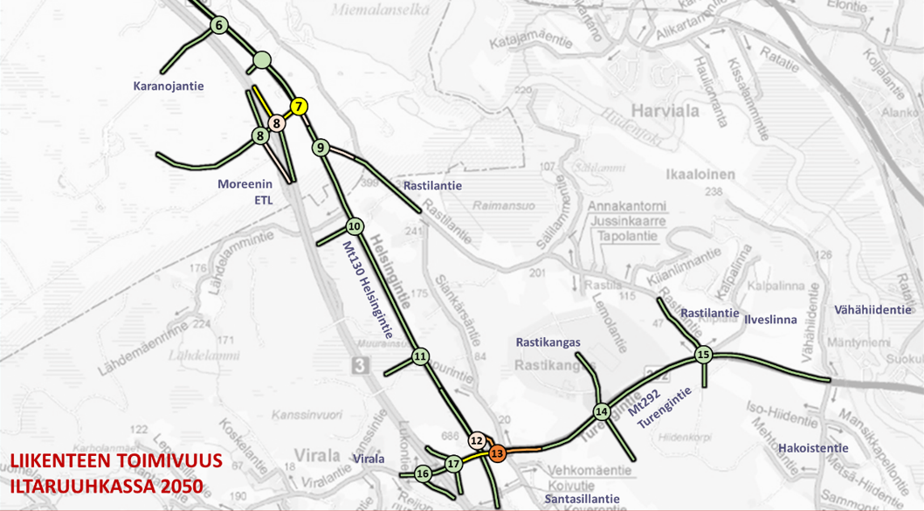
Maanteiden 130 ja 292 liikenneselvityksen päivitys - Toimivuustarkastelut
Selvityksessä testattiin Rastikankaan ja Moreenin tieverkon toimivuutta tulevaisuudessa ilman muita toimenpiteitä kuin Moreenin eritasoliittymän rakentaminen. Seututien 130 ramppiliittymän (13) välityskyky on aivan rajoilla ja Rastikankaantien ja Turengintien (mt 292) liittymän toimivuus on tyydyttävä vuoden 2030 liikennemäärillä maankäytön arvioitu kasvu huomioiden. Toteuttamalla selvityksessä ehdotetut toimenpiteet liittymien toimivuus paranee, mutta 2030 ja 2050 liikennemäärillä seututien 130 ramppiliittymän toimivuus jää tyydyttäväksi. Postin liikenteenosalta vaikutukset eivät ole niin suuret, koska liikenne suuntautuu Vt3:lle. Rastikankaantien liittymän välitysongelmat poistuvat liittymien parannustoimenpiteiden myötä.
Toimivuustarkastelujen tuloksia. Lähde ©: Maanteiden 130 ja 292 liikenneselvityksen päivitys, WSP

Slide 5
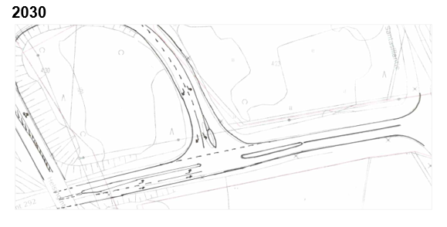
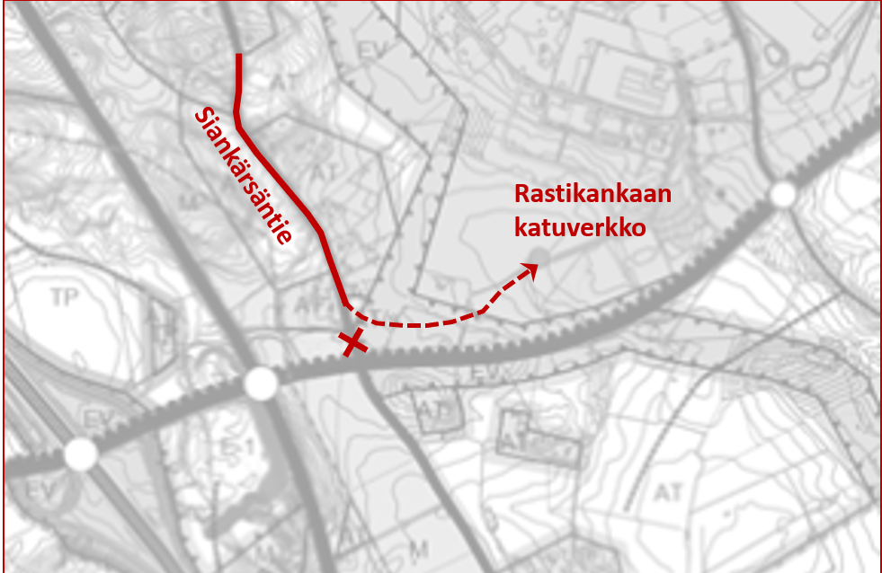
Maanteiden 130 ja 292 liikenneselvityksen päivitys - toimenpiteet
Parantamisehdotus: MT 292 / Mt 130 ramppi
2030: Kanavointi: Liittymän kanavointi ja ryhmittymiskaistat rampille ja Mt292:n läntiselle tulosuunnalle. Varaudutaan valo-ohjaukseen, joka toteutetaan heti, jos liittymässä havaitaan ongelmia. Vt3:n tulosuunnalla kaistapituuden määrittää ahdas silta-aukko.
2050: Liikennevalot: Liittymän valo-ohjaus ja ryhmittymiskaista mt292:n idän tulosuunnasta oikealle.
Santasillantien ja Siankärsäntien liittymien läheisyys aiheuttaa ongelmia. Vaihtoehtona voidaan liittymät ohjata katuverkon kautta.
Rastikankaantien kiertoliittymä. Yllä vaihe 1 ja alla vaihe 2, jossa kiertoliittymään lisätty vapaa oikea. Lähde ©: Maanteiden 130 ja 292 liikenneselvityksen päivitys, WSP

Slide 6
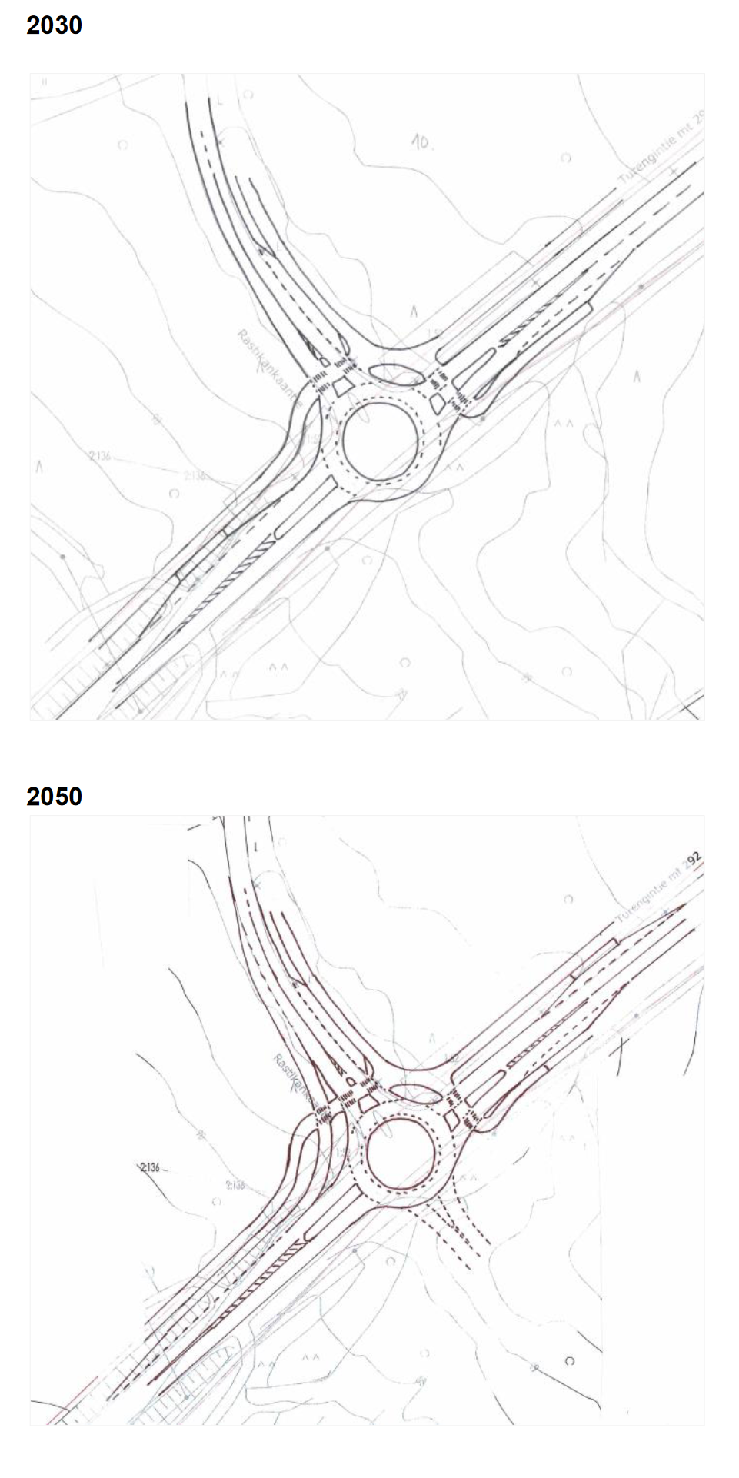
Maanteiden 130 ja 292 liikenneselvityksen päivitys - toimenpiteet
Parantamisehdotus: MT 292 / RASTIKANKAANTIE
2030: Kiertoliittymä: Kiertoliittymän toimivuus on iltaruuhkassa hyvä. Kiertoliittymä kestää iltaruuhkassa myös tilanteen, jossa Rastikankaan yhteyttä Rastilantielle ei ole toteutettu. Jos kiertoliittymää ei toteuteta, risteykseen tarvitaan ryhmittymiskaistat joka suunnalle ja valo-ohjaus.Aamuruuhkassa idästä Turengista tuleva suunta voi jonkin verran jonoutua, jos Rastikankaalle aamulla saapuva liikenne painottuu normaaliin aamuruuhkatuntiin (ei esim. vuorotyöpaikkoja tai muuta liikennettä ajallisesti jakavaa toimintaa). Aamuruuhkassa yhteys Rastilantien kautta Moreenin eritasoliittymään helpottaa risteyksen toimivuutta.
2050: Kiertoliittymään vapaa oikea Rastikankaalta vt 3:n suuntaan Vapaa oikea on suositeltava varsinkin Rastikankaan raskaan liikenteen kannalta. Vapaan oikean kanssa kiertoliittymän toimivuus säilyy hyvänä. Itään Turenkiin päin kertyy ajoittain jonkin verran jonoa.
Rastikankaantien kiertoliittymä. Yllä vaihe 1 ja alla vaihe 2, jossa kiertoliittymään lisätty vapaa oikea. Lähde ©: Maanteiden 130 ja 292 liikenneselvityksen päivitys, WSP

Slide 7
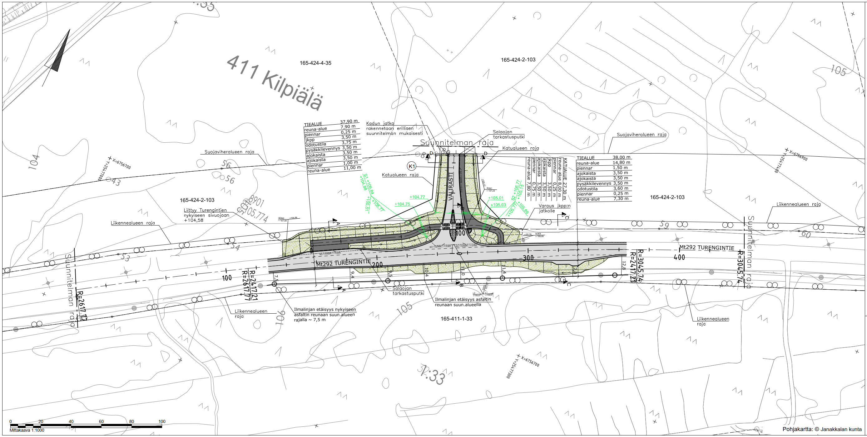
Maantie 292 liittymän rakentaminen Välirastin kohdalle, Janakkala, rakennussuunnitelma
Rastikankaalla, Turengintien varrella olevalle uudelle asemakaavoitetulle teollisuustontille on suunniteltu suora liittymä Turengintieltä. Suunnitelmassa on varauduttu vaiheistukseen: vaiheessa 1 väistötila ja loppuvaiheessa kanavointi. 1. vaiheesta on tehty rakennussuunnitelma.
Välirastin liittymän rakennussuunnitelma. Lähde ©: Maantie 292 liittymän rakentaminen Välirastin kohdalle, Janakkala, rakennussuunnitelma, WSP

Slide 8
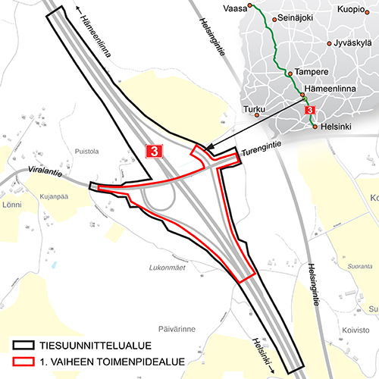
Valtatie 3 Viralan eritasoliittymän parantaminen, Janakkala, tiesuunnitelma
Tiesuunnitelma on laadittu Viralan eritasoliittymän parantamiseksi liikennejärjestelyjä kehittämässä sekä pohjavedensuojausta parantamalla. Tiesuunnitelmaan sisältyy mm.:
Pohjaveden suojausta
Pysäkit rampeille (pika), Turengintielle (mt 292) ja Viralantielle (mt 13838) (paikallis)
Jk-/pp Turengintien ja Viralantien eteläpuolelle
Liityntäpysäköintialue eritasoliittymän länsipuolella
Tiesuunnitelman toimenpiteet on toteutettu vuonna 2020.
Tiesuunnittelualue ja 1. vaiheen toimenpidealue. Lähde ©: Väylä.fi

Slide 9
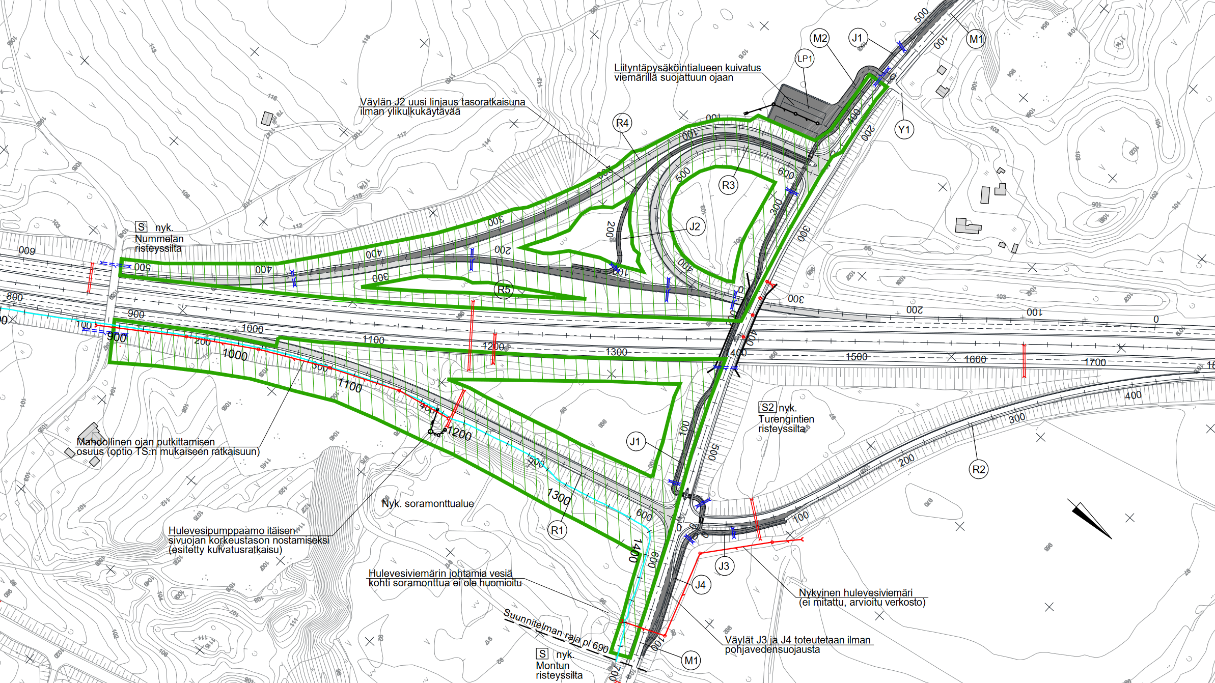
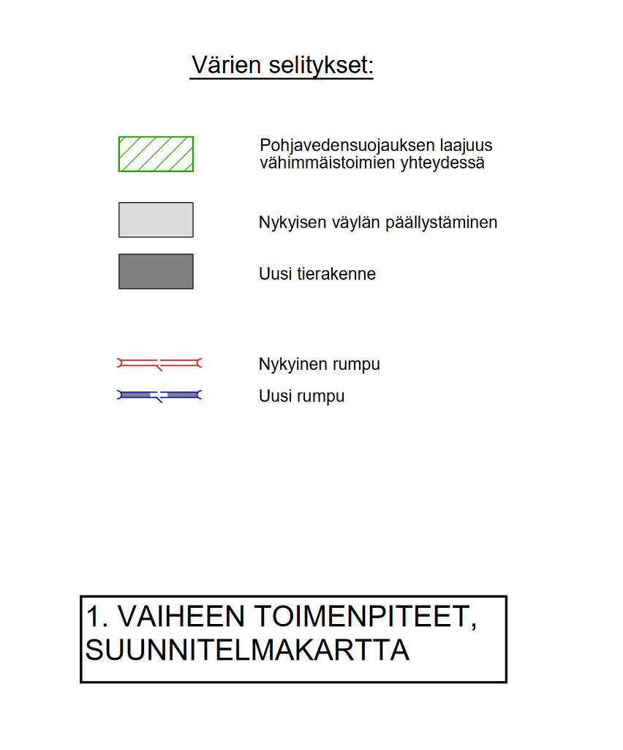
Ote tiesuunnitelmasta ja selitteistä. Lähde ©: Valtatie 3 Viralan eritasoliittymän parantaminen, Janakkala, tiesuunnitelma

Slide 10
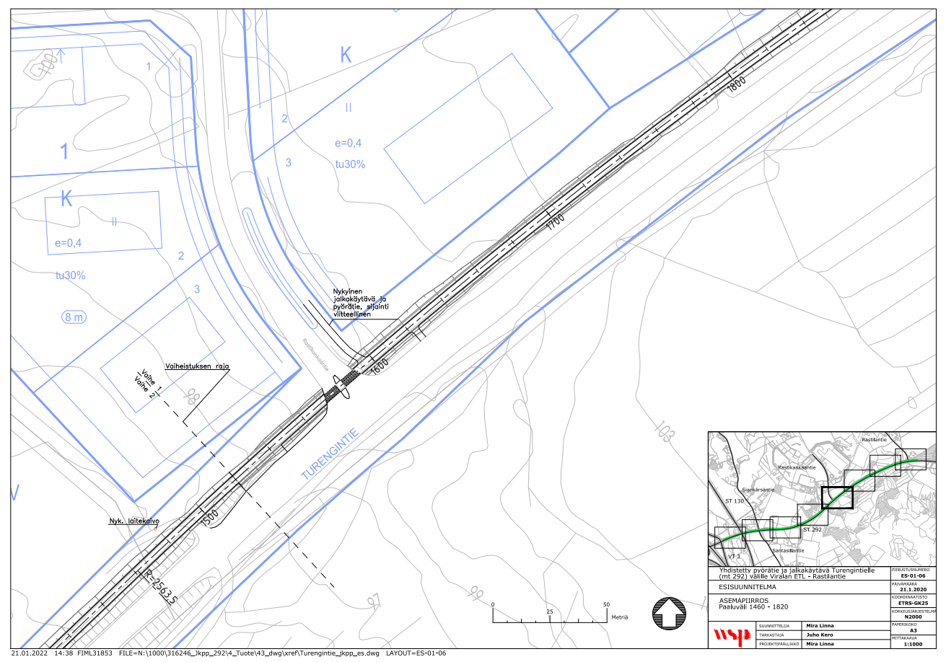
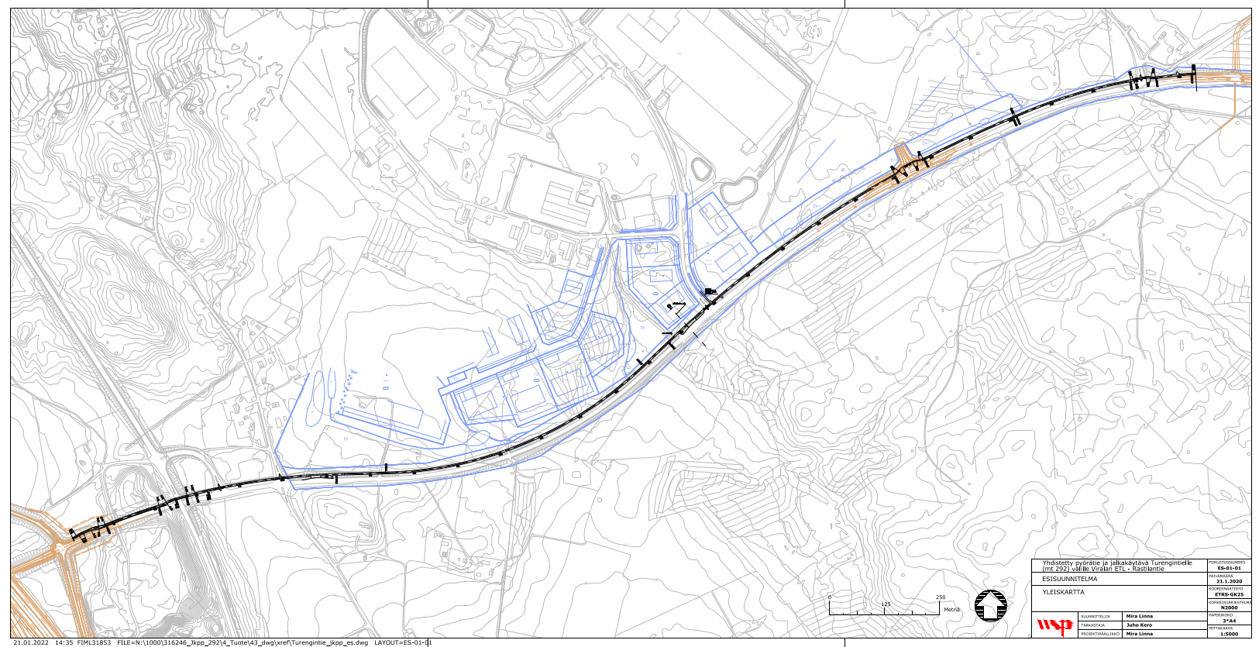
Yhdistetty pyörätie ja jalkakäytävä Turengintielle (mt 262) Välille Viralan ETL – Rastilantie, esisuunnitelma (2020)
Esisuunnitelmassa tarkasteltiin yhdistetyn pyörätien ja jalkakäytävän toteutettavuutta, mitoitusta ja kustannusarviota. Väylä suunniteltiin Turengintien pohjoispuolelle 4 metriä leveänä. Ensivaiheessa esitettiin toteutettavaksi väli Rastikankaantie – Rastilantie. Välirastin rakennussuunnitelma on huomioitu esisuunnitelmassa.

Slide 11
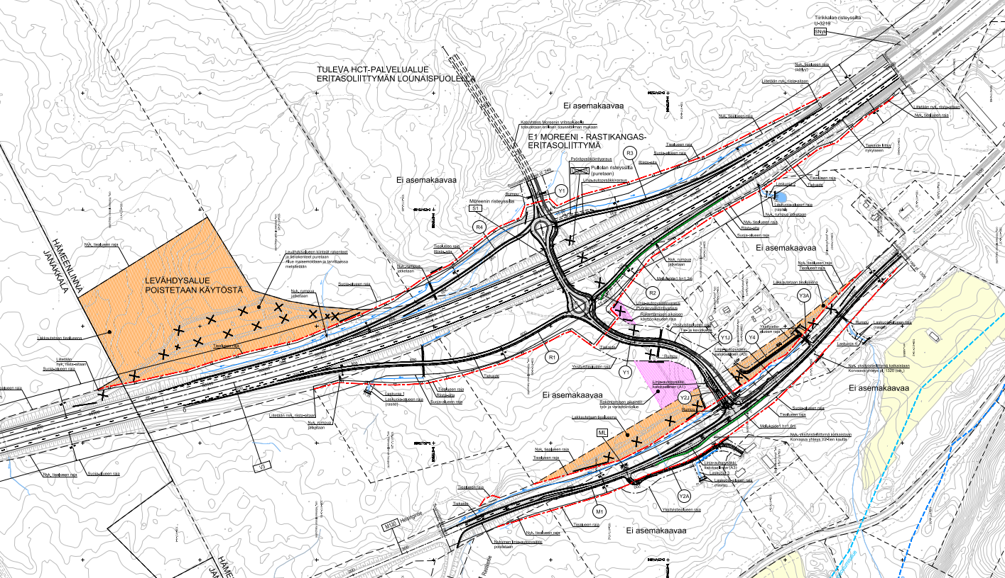
VT3, Moreenin eritasoliittymän tiesuunnitelma
Moreenin eritasoliittymä tulee palvelemaan valmistuessaan myös Rastikankaan aluetta yhteytenä Vt3:lta mt130:n ja Rastilantien muodostamien yhteyksien kautta.

Slide 12
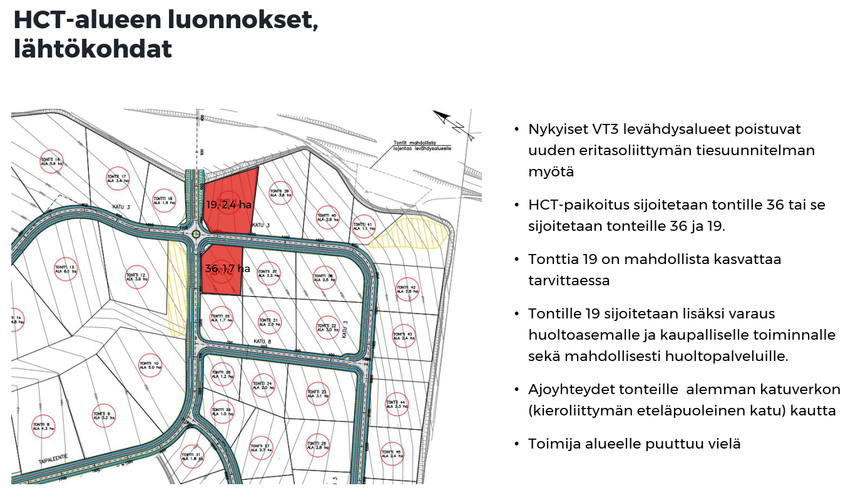
Moreenin eritasoliittymän tiesuunnittelun yhteydessä laadittu tarkastelu HCT-rekkojen palvelualue
Moreenin eritasoliittymän tiesuunnitelman laadinnan yhteydessä laadittiin alustavat tarkastelut ja tilanvaraussuunnitelmat HCT-rekkojen palvelualueen järjestämisestä Moreenin eritasoliittymän välittömään läheisyyteen Vt3:n länsipuolelle. Eritasoliittymän rakentamisen myötä nykyiset VT3 levähdysalueet poistuvat ja ne on tarkoitus korvata Moreenin eritasoliittymän yhteydessä.

Slide 13
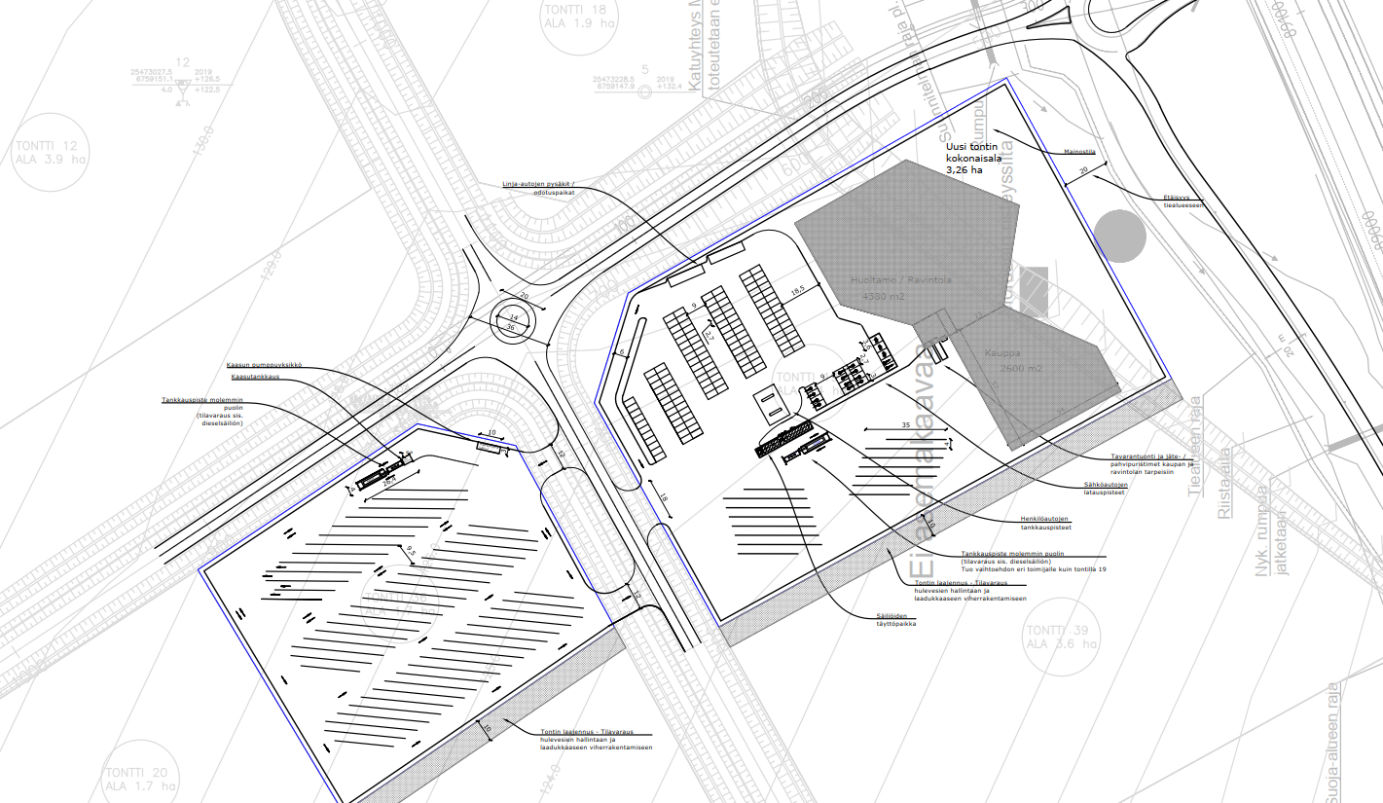
Alustava luonnos Moreenin eritasoliittymän yhteyteen suunnitellusta HCT-palvelualueen järjestelyistä

Slide 14
Välirastin liittymä

Slide 15
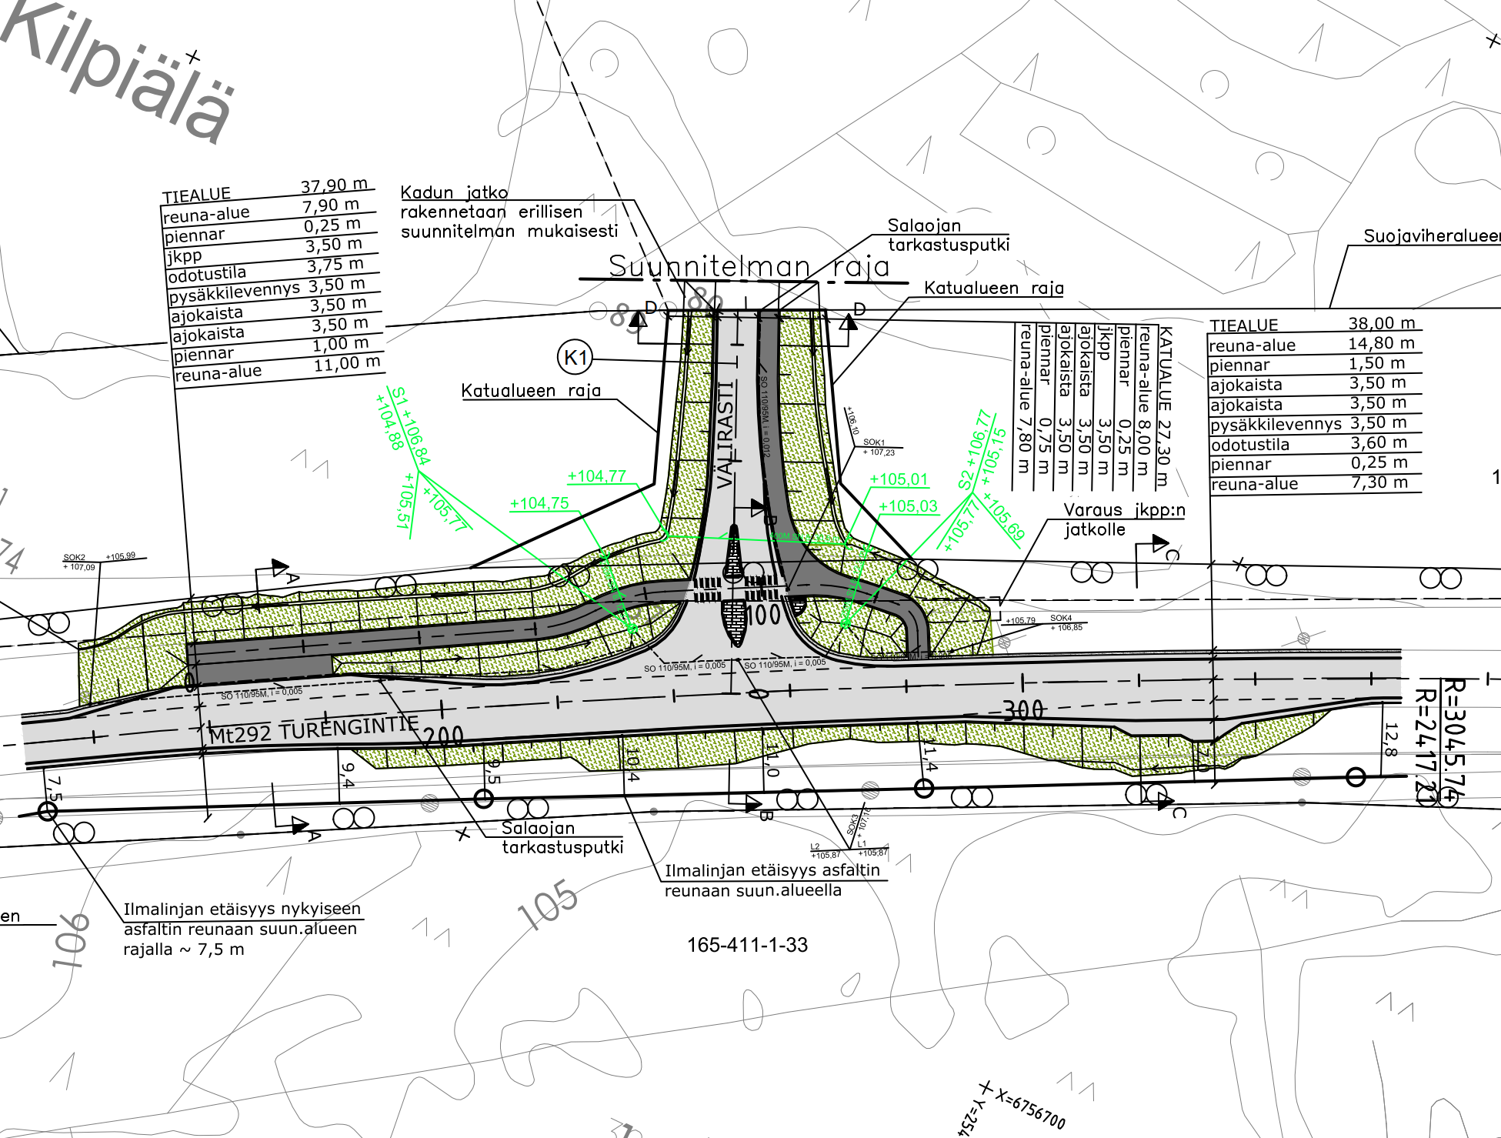
Turengintien ja Välirastin liittymätyyppivertailu 2020
2020 on laadittu liittymätyyppivertailu Välirastin liittymälle. Vertailussa arvioitiin liikennetuotos akkutehtaalle, minkä perusteella arvioitiin liittymän tyyppi. Liikennemäärien perusteella on esitetty väistötilallista liittymää, mutta varauduttu myös mahdolliseen kanavointiin turvallisen ylitysmahdollisuuden saavuttamiseksi.
Vertailussa tehtaan liikennetuotokseksi arvioitiin 400 ajoneuvoa/vrk, joista raskasta liikennettä olisi noin 15 ajoneuvoa vuorokaudessa. Turengintien (st 292) liikennemäärä tierekisteritietojen perusteella oli alueella 4500-5500 ajoneuvoa.
Vertailun perusteella vuonna 2021 on laadittu rakennussuunnitelma väistötilallisen liittymän rakentamiseksi Välirastin kohdalle. Suunnitelmaan sisältyi myös jalankulun ja pyöräilyn yhteydet liittymän yhteyteen toteutettavilla linja-autopysäkeille.
Ote rakennussuunnitelmasta. Lähde ©: Maantie 292 liittymän rakentaminen Välirastin kohdalle, Janakkala, rakennussuunnitelma, Suunitelmakartta R3/1

Slide 16
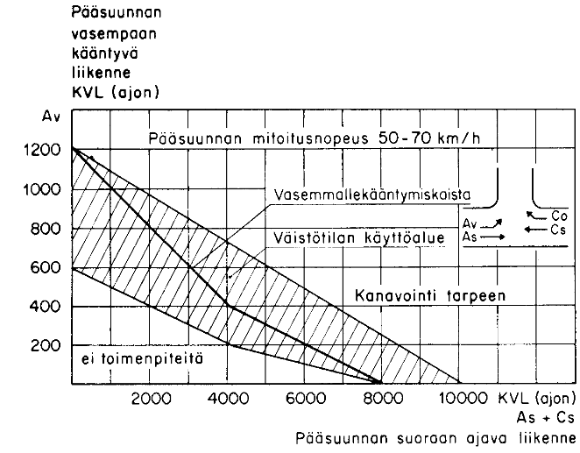
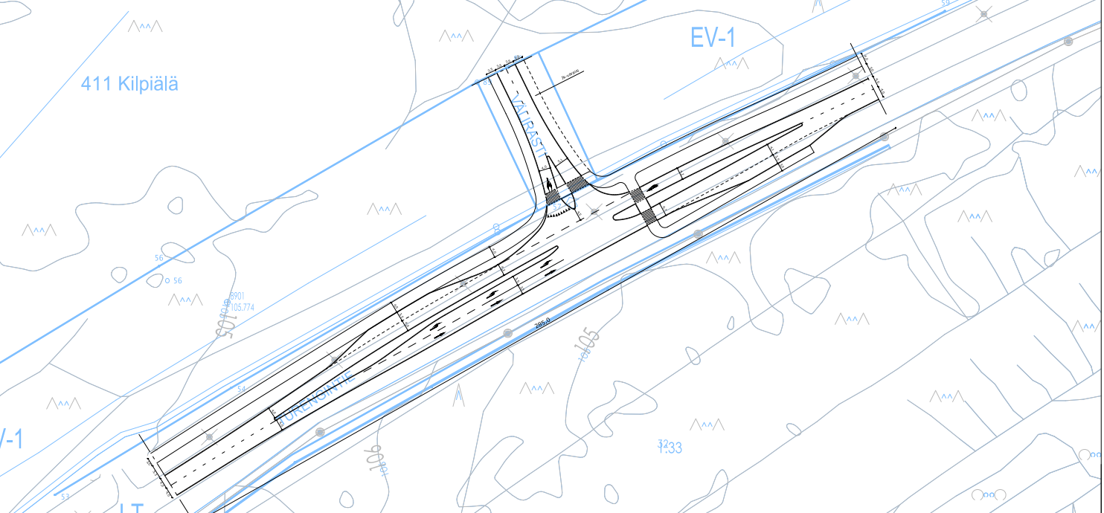
Liittymätyyppivertailun päivitys
Postin liikennemääräksi on arvioitu suurimmillaan 60 ajoneuvon käyntiä tunnissa. Kaiken liikenteen on arvioitu käyttävän Välirastin liittymää ja suuntautuvan moottoritien VT3) suuntaan. Välirastin liittymä palvelisi vain postin liikennettä.
Turengintien liikennemäärä on vuosina 2019-2020 ollut noin 4850-5000 ajoneuvoa vuorokaudessa.
Jos oletetaan, että postin terminaalin ruuhkaisin tunti kuvastaa 10 % koko vuorokauden liikenteestä, olisi liikennemäärä korkeimmillaan 600 ajoneuvokäyntiä vuorokaudessa. Koska kaiken liikenteen oletetaan tulevan moottoritien suunnasta, kuvastaa käyntimäärä vasemmalle kääntyvän liikenteen määrää. Näillä liikennemäärillä ollaan Väyläviraston ohjeiden mukaan väistötilan käyttöalueen ylärajassa.
Käytännössä väistötila ei kestäisi muun liikenteen kasvua, joten suositeltavaa olisi varautua jo ensimmäisessä vaiheessa kanavoituun liittymään. Näin voidaan myös toteuttaa turvallisemmat ylitysmahdollisuudet, mikäli liittymän yhteyteen toteutetaan pysäkit. On kuitenkin huomioitava, että mikäli liittymään esitetään suojatie, tulisi nopeusrajoitus laskea liittymän kohdalla 50 km/h. Muussa tapauksessa tulisi esittää vain ylityspaikka.
Kanavoidun liittymän liikennesuunnitelma Turengintien ja Välirastin liittymässä,
WSP, 25.11.2019

Slide 17
Johtopäätökset
Liittymätarkasteluissa Mt292:n osalta huomioitiin ainoastaan Välirastin liittymä, sillä kaikki Postin terminaalin liikenne oletettiin kulkevan Välirastin liittymän kautta. Kaikki liikenne oletettiin tulevan Valtatieltä 3 ja suuntautuvan takaisin Valtatielle 3. Valtatielle 3 (Tampereentie) on suunniteltu Moreenin eritasoliittymä nykyisen Viralan eritasoliittymän pohjoispuolelle. Samassa yhteydessä on tarkasteltu mahdollisuutta Rastikankaantien jatkeelle, joka loisi yhteyden Rastikankaan alueelta suoraan Moreenin eritasoliittymään. Tämä jakaisi Rastikankaan alueen liikennettä tasaisemmin tieverkolle. Tässä tarkastelussa Postin terminaalin kaikki liikenne on oletettu tulevan Välirastin liittymän kautta. Moreenin eritasoliittymän toteutuessa myös Postin liikenne tulee jakautumaan Moreenin ja Viralan eritasoliittymien kesken.
Välirastin liittymä suositellaan tarkastelun perusteella toteutettavan kanavoituna liittymänä, sillä vasemmalle kääntyviä on Turengintien (St 292) liikennemäärään nähden sen verran paljon, että ohjeistuksen mukaan ollaan aivan väistötilan käyttöalueen ylärajoilla. Koska raskaan liikenteen osuus kääntyvistä on tavanomaista suurempi, on hyvä varautua kunnollisiin kääntymiskaistoihin suoraan jatkavan liikennevirran häiriöiden minimoimiseksi ja liikenneturvallisuuden huomioimiseksi. Kanavoinnin myötä saadaan myös toteutettua turvallisemmat jalankulun ylitysmahdollisuudet. Liittymän mitoituksessa tulee huomioida pitkät, ns. HCT-ajoneuvot.
Liittymien ajouratarkastelut (AutoTurn) huomioineen on esitetty seuraavilla kalvoilla.

Slide 18
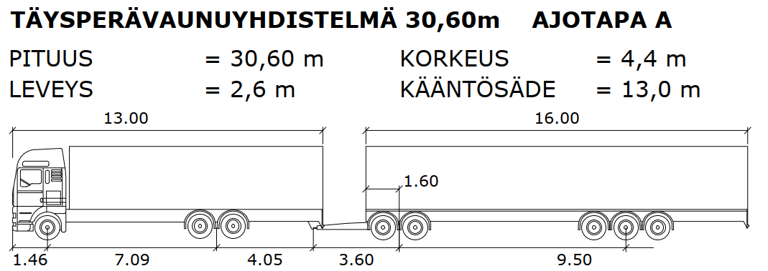
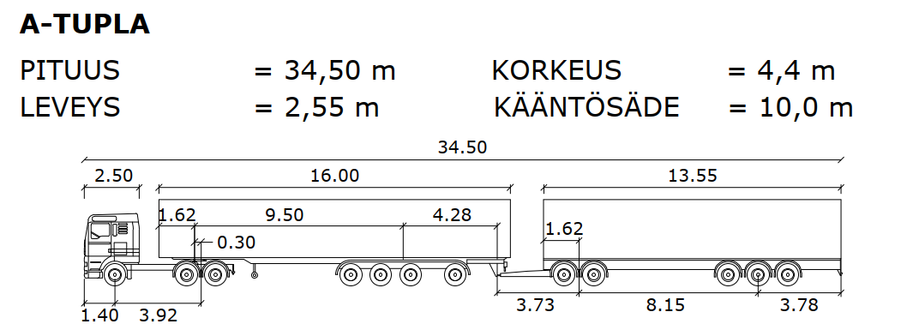
VT3 – MT 292 – Välirastin ajouratarkastelut
Ajouria on tarkasteltu kahdella eri mitoitusajoneuvolla:
TPV_30,6_12,5_3,7_120_R13 on Väyläviraston laatima ohjeellinen mitoitusajoneuvoyhdistelmä, jota tulee käyttää tieympäristöön sijoittuvissa ajouratarkasteluissa. Ajoneuvoyhdistelmä koostuu 13,0 metriä pitkästä kuorma-autosta ja 16,0 metriä pitkästä varsinaisesta perävaunusta. Yhdistelmän kokonaispituus on 30,6 metriä. Etuakselin keskipisteen kääntösäde on min. 13,0 metriä.
PPV_34,5_A-Tupla on WSP:n laatima viitteellinen mitoitusajoneuvoyhdistelmä, joka perustuu Traficomin määräykseen ajoneuvoyhdistelmien teknisistä ominaisuuksista (TRAFICOM/304841/03.04.03.00/2019). Ajoneuvoyhdistelmä koostuu puoliperävaunun vetoautosta, 16,0 metrin pituisesta puoliperävaunusta ja 13,55 metrin pituisesta varsinaisesta perävaunusta. Perävaunujen taimmaiset akselit ovat kitkaohjautuvia. Yhdistelmän kokonaispituus on pisin lain mahdollistama 34,5 metriä. Etuakselin keskipisteen kääntösäde on min. 10,0 metriä.

Slide 19
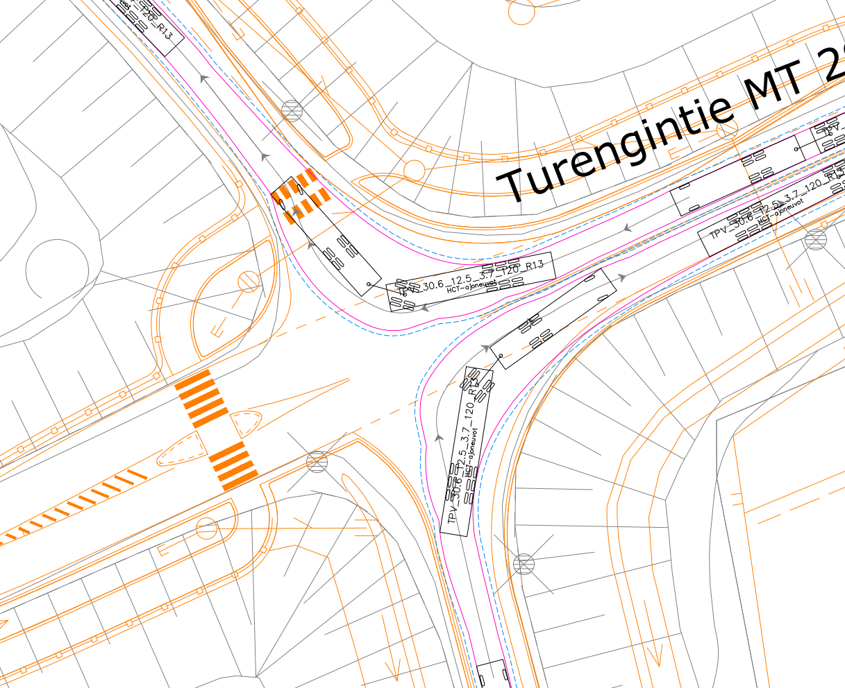
Viralan eritasoliittymä TPV_30,6_R13
Eritasoliittymän käännökset itään ja idästä toimivat kohtuullisesti. Mitoitusajoneuvo voi suorittaa käännökset omalla kaistallaan ryhmittymissääntöjä noudattaen. Idästä Helsinkiä kohti käännyttäessä yhdistelmän on käytettävä rampilla kaikki käytettävissä oleva tila, jotta vältytään perävaunun osuminen keskisaarekkeeseen. Yhdistelmä ei siis voi noudattaa rampilla olevaa reunaviivaa. Etelästä itään päin kääntyvän yhdistelmän perävaunu ajautuu reunaviivan päälle, mutta pysyy kuitenkin vähintään ajovaran verran (0,5 m) etäisyydellä kaiteesta.

Slide 20
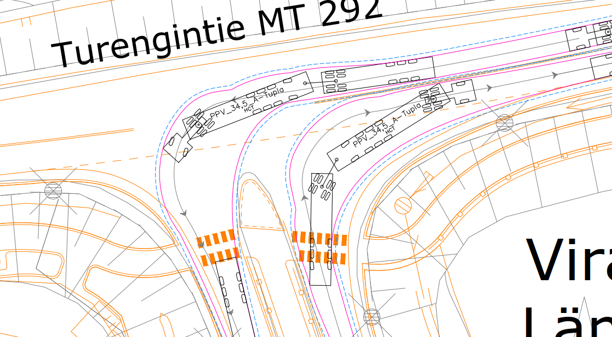
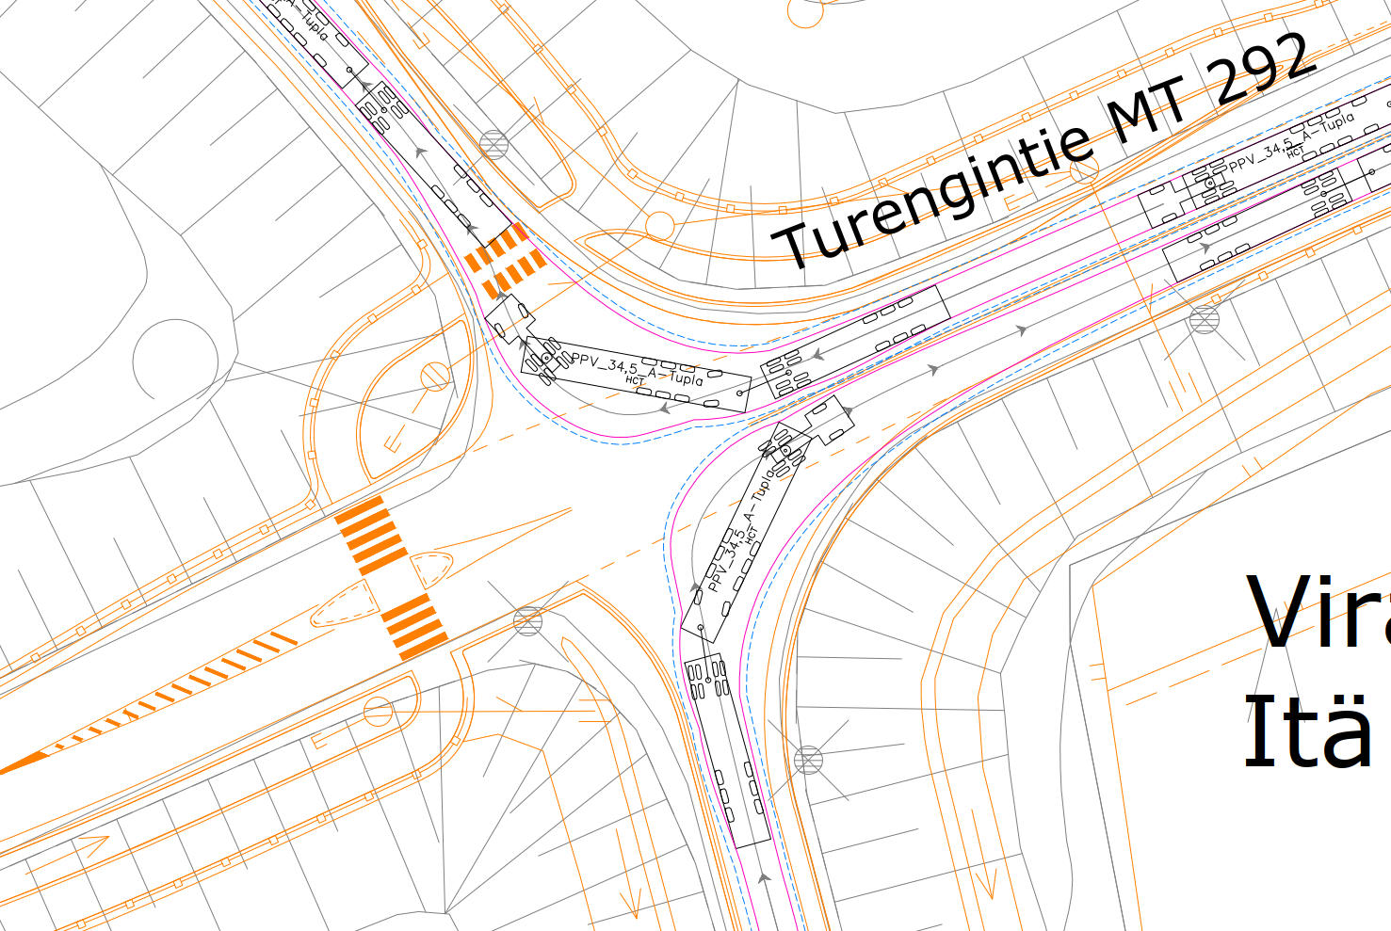
Viralan eritasoliittymä PPV_34,5_A-Tupla
Käännökset ovat lähes yhtäläisiä täysperävaunuyhdistelmään verrattuna. Välivaunun suurempi peräylitys kaventaa väistötilan hyötyleveyttä idästä etelään käännyttäessä.

Slide 21
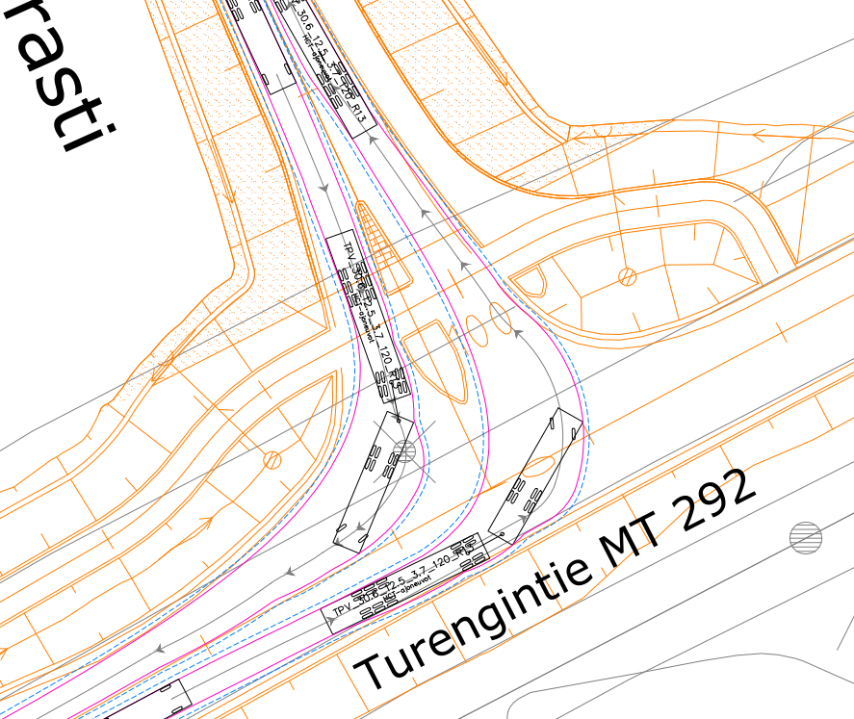
Välirastin tasoliittymä TPV_30,6_R13
Välirastin tasoliittymässä lännestä saapuva HCT yhdistelmä joutuu käyttämään kaiken käytettävissä olevan tilan. Käännös siis edellyttää ryhmittymissäännöstä poikkeamista, sillä käännös on aloitettava aivan tien oikeasta laidasta. Yhdistelmän on hyödynnettävä siis myös väistötila mahtuakseen Välirastin keskisaarekkeen ohi. Käännös Välirastilta länteen toimii normaalisti. Liikennemäärien perusteella suositus liittymään olisi kanavoidun liittymän ratkaisu Postin tullessa alueelle, kts. Kalvo 13.

Slide 22
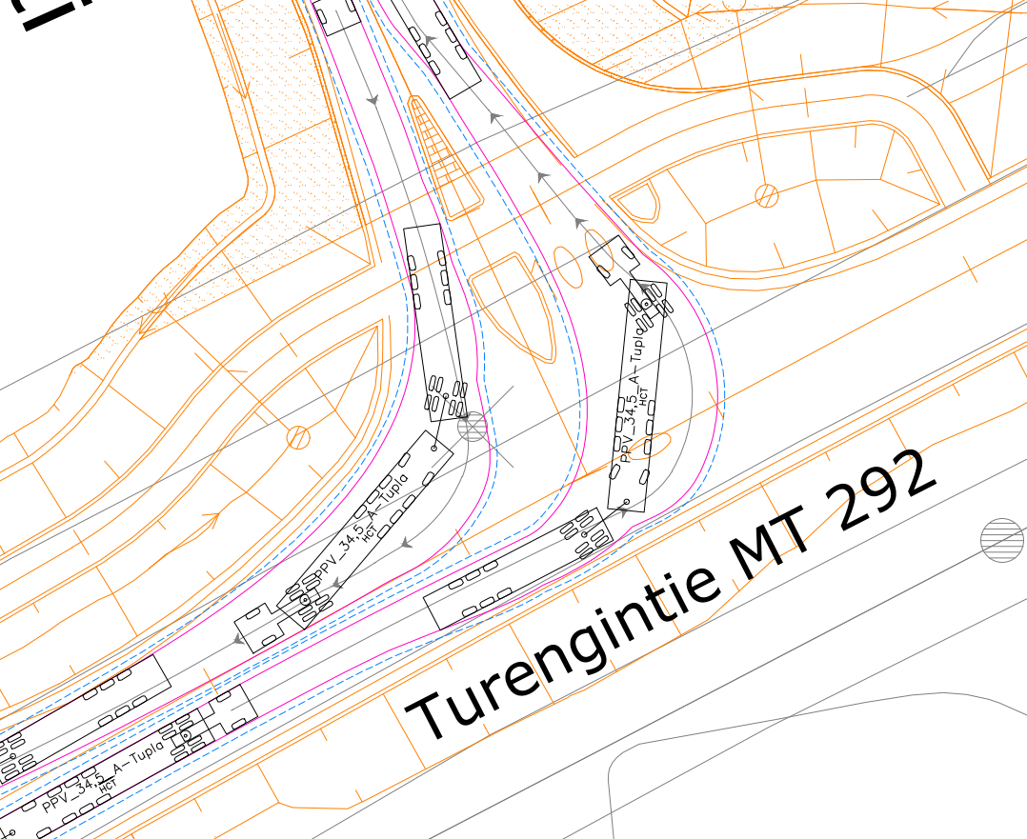
Välirastin tasoliittymä PPV_34,5_A-Tupla
Käännökset ovat lähes yhtäläisiä täysperävaunuyhdistelmään verrattuna. Myös A-tuplayhdistelmä joutuu käyttämään koko väistötilan hyödykseen lännestä pohjoiseen käännyttäessä.

Slide 23
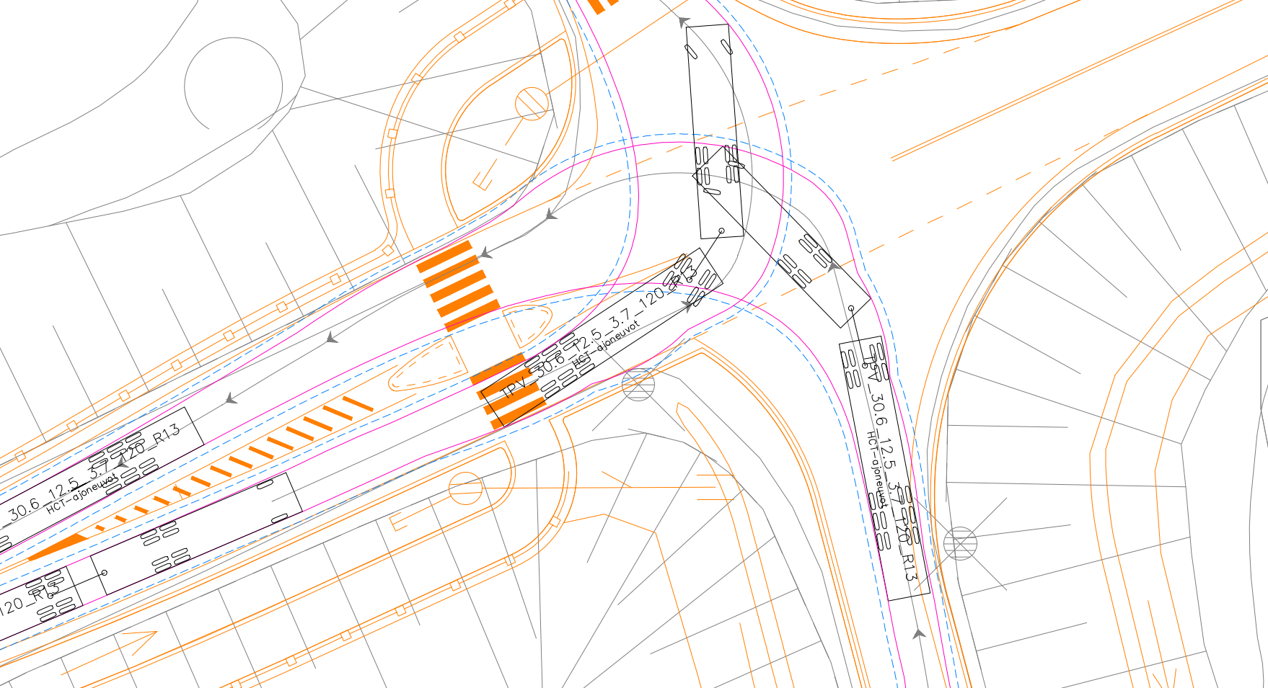
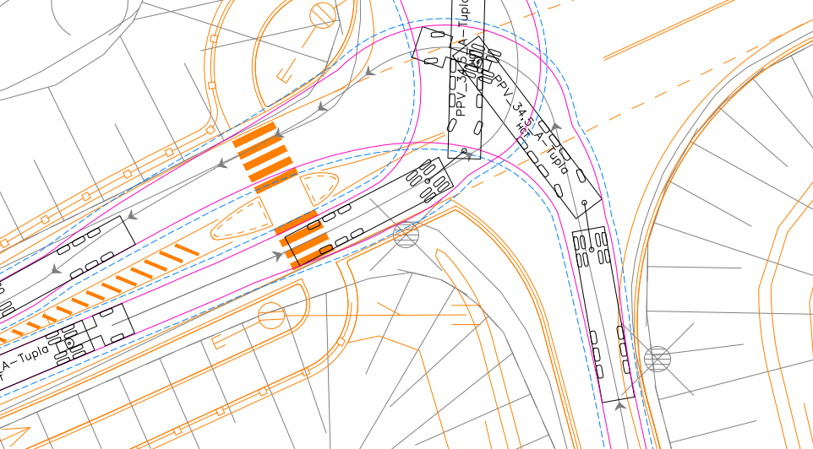
Huomio Viralan eritasoliittymästä HCT yhdistelmällä (ei merkitystä Postin liikennevirtojen suuntautumisen kannalta)
Etelästä vasemmalle länteen käännyttäessä HCT yhdistelmät joutuvat ryhmittymissäännöstä poiketen lähtemään käännökseen aivan rampin oikeasta reunasta ja tien pohjoispuolella hyödyntämään myös piennarta. Siltikin perävaunu on suuressa vaarassa ajautua Turengintien keskisaarekkeen päälle.

